Slide 1


Федеральное государственное бюджетное образовательное
учреждение высшего образования «Донецкий государственный медицинский университет имени М. Горького»
Министерства здравоохранения Российской Федерации
НИИ Репродуктивного здоровья детей, подростков и молодежи
МУЛЬТИДИСЦИПЛИНАРНЫЙ ПОДХОД В ЛЕЧЕНИИ ДЕВОЧЕК-ПОДРОСТКОВ С НАРУШЕНИЕМ МЕНСТРУАЛЬНОЙ ФУНКЦИИ И МЕТАБОЛИЧЕСКИМ СИНДРОМОМ НА ФОНЕ СТРЕССА ВОЕННОГО ВРЕМЕНИ
Игнатенко Г.А., академик РАН, д.м.н., профессор, ректор ФГБОУ ВО ДонГМУ Минздрава России, заведующий кафедрой пропедевтики внутренних болезней с лабораторией адаптационной медицины, Герой Труда Донецкой Народной Республики.
Золото Е.В., д.м.н., доцент, директор НИИ РЗДПМ ФГБОУ ВО ДонГМУ Минздрава России, внештатный республиканский детский специалист по акушерству и гинекологии МЗ ДНР, профессор кафедры акушерства, гинекологии, перинатологии, детской и подростковой гинекологии ФГБОУ ВО ДонГМУ Минздрава России.
Бухарова Н.И., д.м.н., ведущий советник отдела организации медицинской помощи женщинам и детям Департамента организации медицинской помощи Министерства здравоохранения ДНР.
Севрюкова З.В., врач УЗД НИИ РЗДПМ ФГБОУ ВО ДонГМУ Минздрава России.

Slide 2
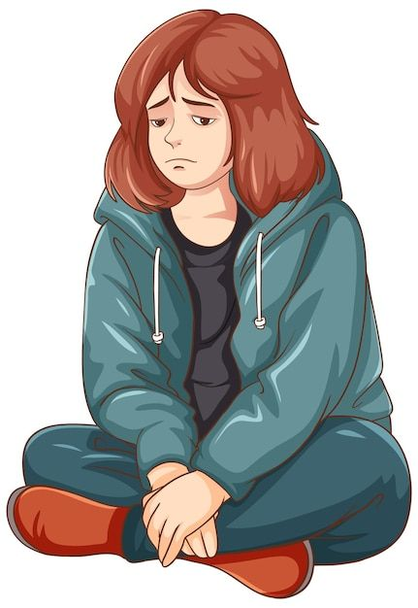
нарушения
менструального
цикла (НМЦ)
военный конфликт
психологическая
незрелость
метаболический
синдром (МС)
физиологическая
незрелость
серьезные риски для формирования патологии репродуктивной системы
высокая частота бесплодия
снижение репродуктивного резерва
другие
стрессовые
факторы

Slide 3
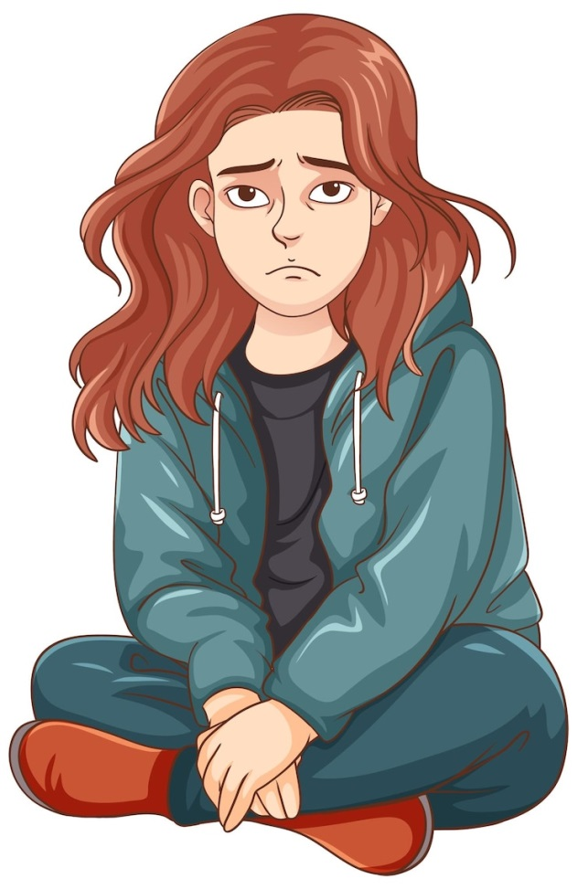
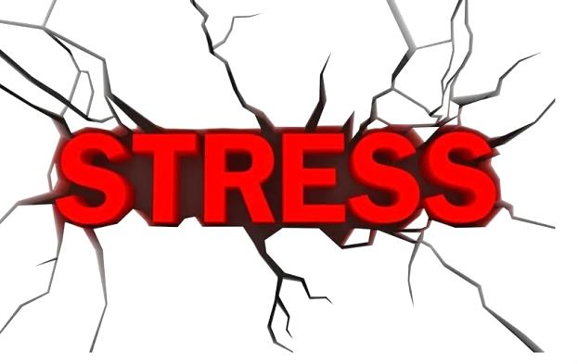
военные
действия
Избыточная стимуляция
коры надпочечников
⬆ уровня кортизола в крови
Отложение жира в верхней части тела
Нарушения циркадного ритма кортизола
Расстройства пищевого поведения
Риск гипертрофии висцеральных адипоцитов
Развитие метаболического синдрома (МС)

Slide 4
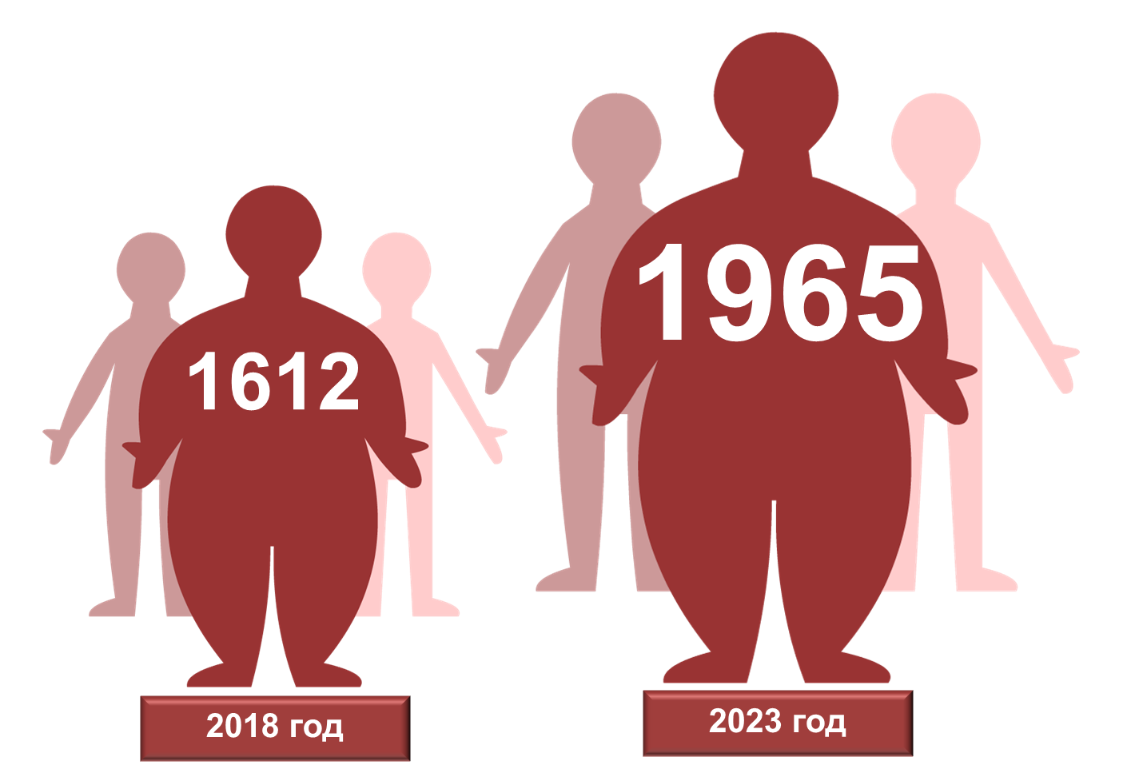
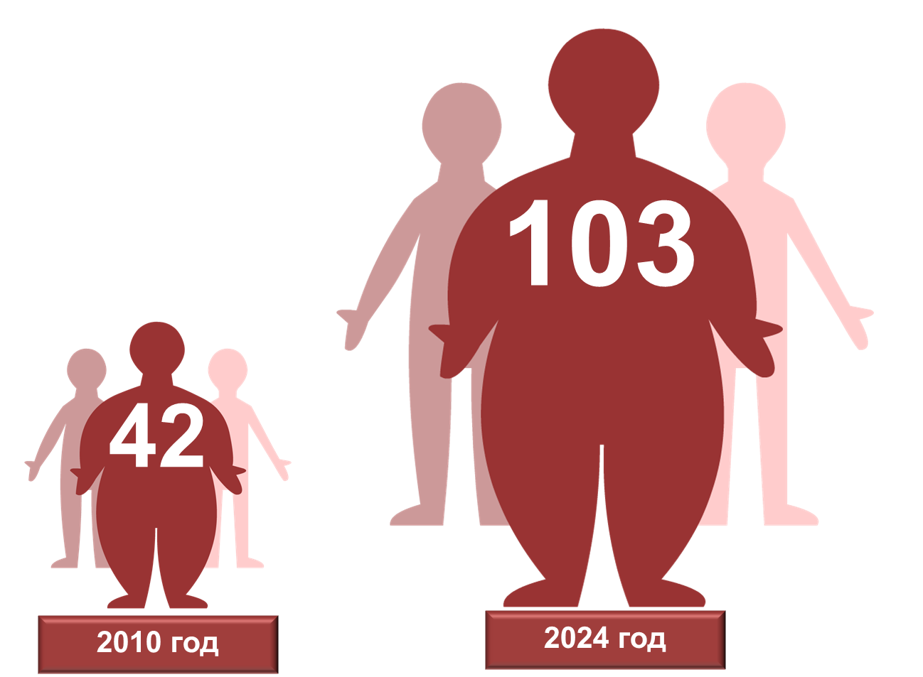
Количество детей с избыточной массой тела
(мировые данные, млн чел.)
(РФ, на 100 тыс.)
+21,9%

Slide 5
хронический стресс
+
метаболический синдром
адаптационные механизмы
функционирование
гипоталамо-гипофизарно-яичниковой оси
Поиск эффективных
и безопасных методов
лечения и реабилитации
с учетом физиологического
и психологического
состояния подростка
негативное влияние
на созревание фолликула
нарушение секреции ФСГ и ЛГ
развитие прогестероновой недостаточности
различные НМЦ

Slide 6
Лечение НМЦ и МС
Медикаментозная
терапия
Немедикаментозные
методы лечения
Побочные эффекты
Не всегда решает проблему комплексно
Физиотерапия:
  улучшение микроциркуляции
  и трофики тканей органов малого таза
Психотерапия:
  помогает справиться
  с психоэмоциональным напряжением, тревожностью и депрессией
Гипокситерапия:
  активация транспорта кислорода к тканям
  повышение кислородной емкости крови
  расширение капиллярной сети и образование новых капилляров
  улучшение периферического кровообращения в органах-мишенях,
  интенсификация тканевого дыхания

Slide 7
Цель исследования
Оценить роль немедикаментозной терапии
(психотерапии, гипокситерапии, физиотерапии)
в комплексном лечении девочек-подростков
с нарушениями менструального цикла
и метаболическим синдромом
в условиях стресса военного времени
в сравнении со стандартной терапией

Slide 8
90 девочек-подростков с НМЦ и МС
на фоне стресса военного времени
I группа (n = 45), 13,50 ± 0,07 лет
стандартная медикаментозная*
+ немедикаментозная терапия
II группа (n = 45), 13,30 ± 0,09 лет
стандартная
медикаментозная* терапия
Физиотерапия
(электросон – 15 процедур через день)
Психотерапия
(релаксация и когнитивно-поведенческая терапия – 3 месяца)
Гипокситерапия
(интервальная гипоксическая тренировка – 15 процедур через день)
*Стандартная медикаментозная терапия:
гормонотерапия,
витаминотерапия,
седативные препараты,
кровоостанавливающие препараты
Рекомендации по изменению образа жизни:
Диетотерапия
Расширение физической активности

Slide 9
Критерии эффективности
Критерии включения
возраст 13–17 лет
наличие диагностированного НМЦ,
наличие метаболического синдрома,
задокументированное переживание стрессовых событий, связанных с военными действиями
Критерии исключения
острые инфекционные заболевания
декомпенсированные хронические заболевания
эндокринные заболевания, требующие специфического лечения (кроме МС)
психические расстройства, требующие специализированной психиатрической помощи
Восстановление регулярного МЦ
в течение 6 месяцев наблюдения
Снижение массы: динамика изменения ИМТ
Нормализация метаболических показателей
Снижение тревожности в течение 6 месяцев наблюдения

Slide 10
Жалобы девочек-подростков с НМЦ и МС до лечения

Slide 11
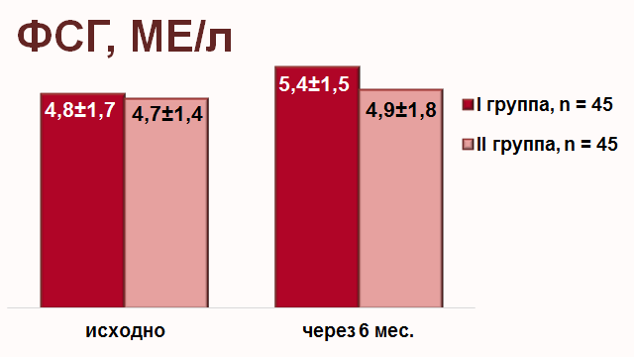
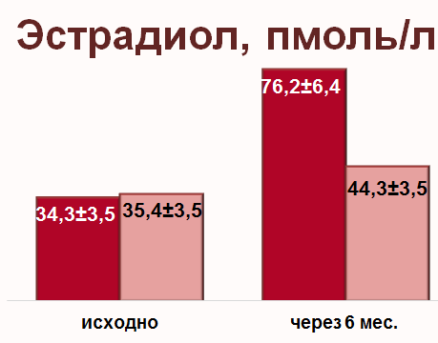
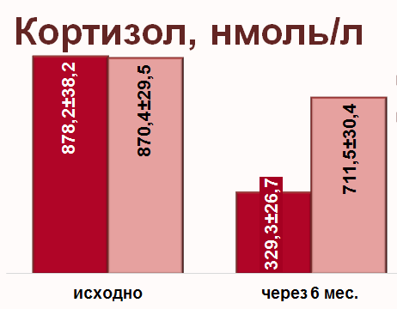
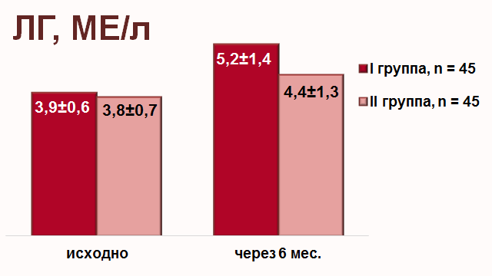
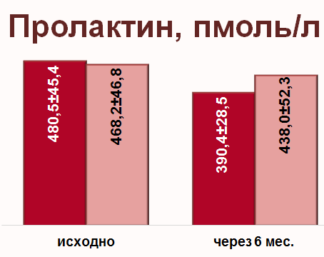
Гормональный профиль девочек-подростков с НМЦ и МС в динамике лечения
p<0,05
p<0,05
p<0,05

Slide 12
Эффективность лечения девочек-подростков с НМЦ и МС

Slide 13
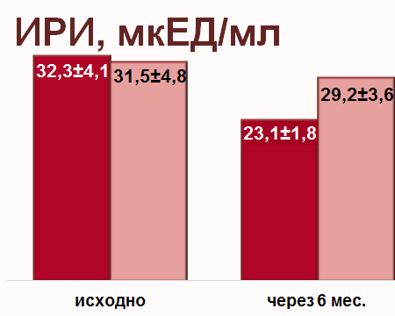
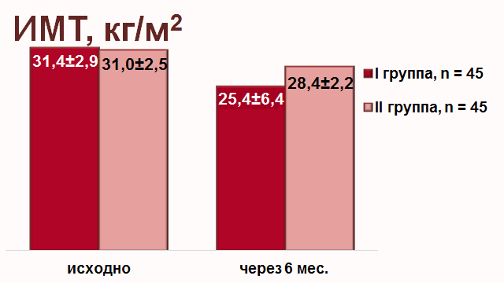
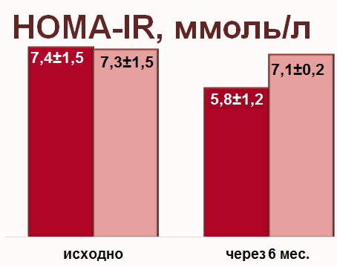
Показатели углеводного обмена у девочек-подростков с НМЦ и МС в динамике лечения
p<0,05
p<0,05
Нормализация углеводного обмена у 94% девочек-подростков
I группы
p<0,05

Slide 14

Выводы
Физиотерапия способствует улучшению микроциркуляции и трофики тканей органов малого таза, что положительно влияет на гормональный фон и функцию яичников
Психотерапия помогает справиться с психоэмоциональным
напряжением и тревожностью, которые часто сопутствуют НМЦ и МС,
а также усугубляются в условиях хронического стресса
Гипокситерапия повышает адаптационные резервы организма
Физиотерапия, психотерапия и интервальная гипокситерапия в комплексном лечении позволяют достичь более значимых
и устойчивых результатов
Целесообразно включение немедикаментозной терапии в комплексное лечение девочек-подростков с НМЦ и МС в условиях
военного времени.

Slide 15
Благодарим за внимание

